Slide 1
2025香港資訊及通訊科技獎：學生創新獎 The Hong Kong ICT Awards 2025: Student Innovation Award
比賽簡介會
Briefing Session
2025.03.25

Slide 2
教育城簡介
香港教育城（教城）（前稱香港資訊教育城）於二零零零年在優質教育基金資助下成立，並於二零零二年公司化，成為政府全資擁有的公司，致力推動學界利用資訊科技適切配合課程變革。
教城的一站式專業教育網站（EdCity.hk），結合資訊、資源、互動社群與網上服務於一身。教城承諾與時並進，以成為業界倡導者為己任，全力推動學界透過資訊科技提升學與教效能，與教育界同業並肩迎接新機遇。
教城一直致力發展跨地域的優質網絡平台，藉此：
支援學校和教師作教學資源及資訊的互動交流，建立專業教學社群；
提倡學生善用電子學習資源，迎接以學生為本的自主學習新趨勢；
協助家長培育子女成長學習，促進全人發展及終生學習。
教城透過教師、學生和家長三者的互相鼓勵和影響，
以及與不同合作伙伴的協作，打造一個教學相長的互動學與教服務平台。

Slide 3
比賽主題
參賽隊伍可於五大主題之中選一，發揮創意及應用運算思維，配合資訊及通訊科技（ICT）方面的知識，提出有效及建設性的方案
提升學習成效Enhancing Learning
促進身心健康Promoting Wellness
培養國家情懷Cultivating Nationalism
提升資訊素養Enhancing Information Literacy
改善社會問題Solving Social Issues

Slide 4
組別
組別 Stream 1 小學 Primary | 組別 Stream 2 初中 Junior Secondary
組別 Stream 3 高中 Senior Secondary | 組別 Stream 4 大專及高等教育組別 Higher Education
*包括文憑、高級文憑、副學士及學士全日制課程的學生

Slide 5
參賽資格
大專及高等教育組
接受以聯院名義參賽
現職學生
以隊伍形式參賽，每隊1至4位學生為限
中小學參賽隊伍成員須為同一學校的學生
小學組及中學組別須經所屬學校負責老師報名參賽
每隊參賽隊伍需安排一名學生擔仼組長的角色，方便與教育城職員聯繫
註：
1.大專及高等教育組別的參加者需提供有效的學生證明文件（如：學生證）
2.參賽隊員名單於截止遞交參賽項目後均不能更改

Slide 6
參賽模式
每隊參賽隊伍需選擇其中一個比賽主題 ，並準備一份項目建議書（不多於18頁的簡報）於截止日期前（7月14日或之前）經教育城的網上系統遞交申請表格及項目建議書

Slide 7
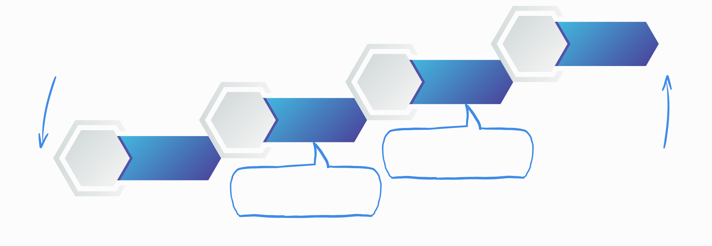
比賽階段
實體面試
教育城會查檢所有項目的評分。按情況需要，會抽取個別項目進行網上問答環節
實體面試
4
決賽評審
Category Judging
提供主題培訓工作坊予參加者
3
入圍評審
Assessment
計劃書篩選
2
初賽
Screening
1
遞交項目
Project Submission
每一隊會獲取評審
對參賽項目的評語和意見
獲得原型支援基金（Prototype Fund）
以實施獲獎項目 （只限於項目實施，
不得用於個人報酬或獎勵，
只適用於大獎和金獎得主）
每一隊會獲取評審
對參賽項目的評語和意見

Slide 8
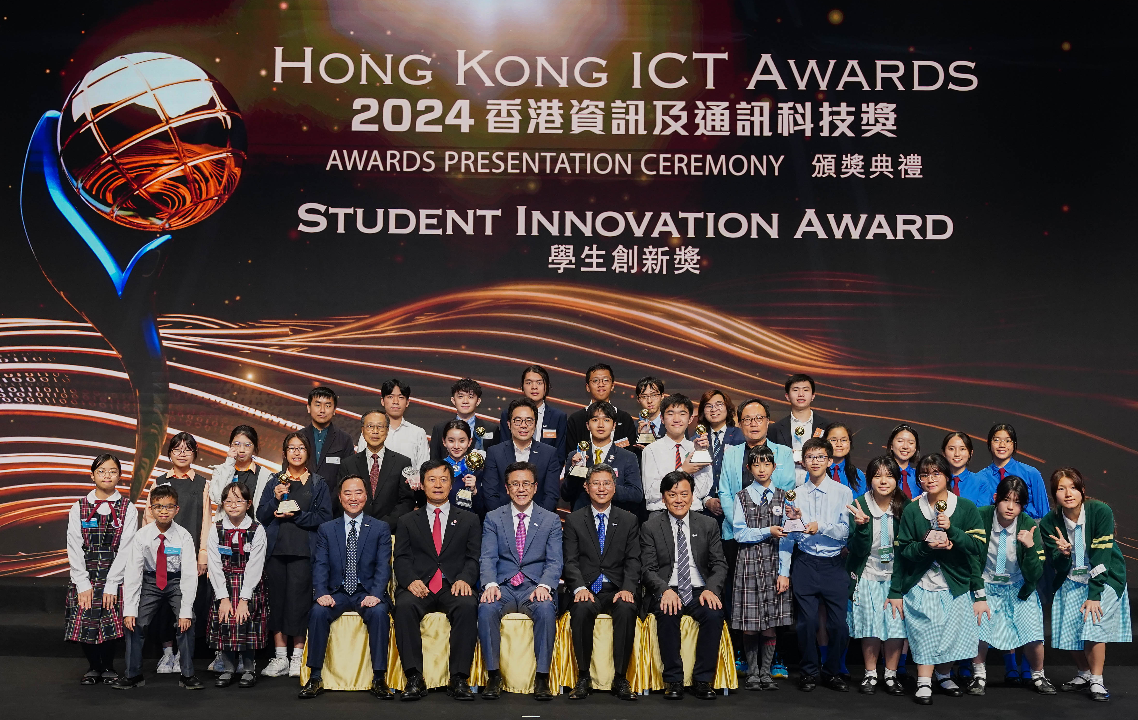
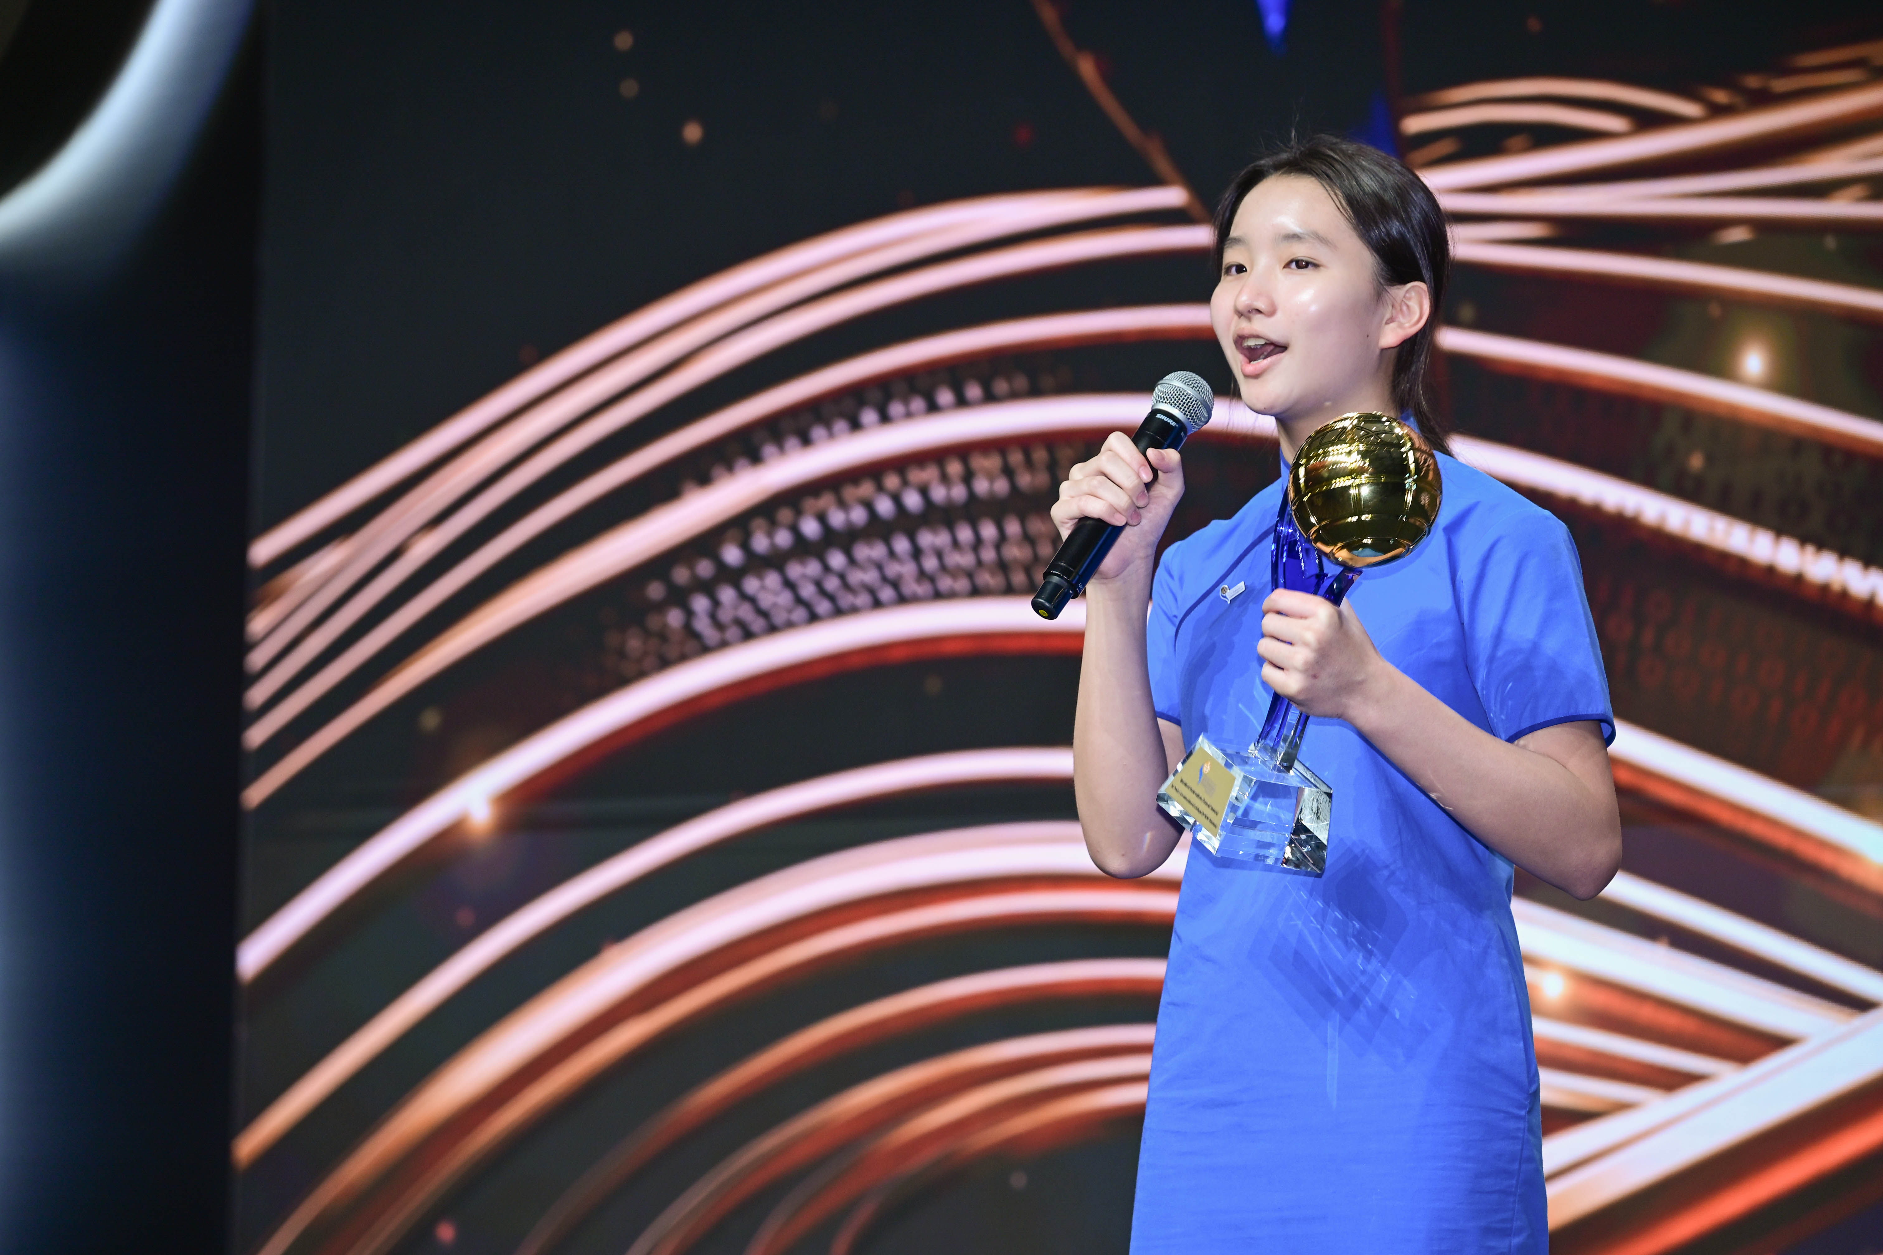
獎項
每個組別將會選出：金、銀、銅及優異獎項
每個組別的金獎得主將會再競逐學生創新大獎項（Grand Award）
「全年大獎」（Award of the year）
學生創新大獎得主將會於2025年10月16日與其他七個香港資訊及通訊的大獎得主參與「全年大獎」評審，由最終評審委員會從八個大獎中甄選出來
每個獎項類別都會增設一個嶄新獎項：「最佳人工智能應用」獎

Slide 9
得獎者獎勵
得獎者將獲頒發：
金／銀／銅獎之獎座；
參加學與教博覽，向教育工作者展示作品；
出席頒獎典禮及其他活動以獲得廣泛的媒體報導；
在教城及合作夥伴平台上以視訊訪談形式進行經驗分享； 及獲得原型支援基金（Prototype Fund）以實施獲獎項目 （僅限於項目實施，不得用於個人報酬或獎勵，只適用於大獎和金獎得主）
建「問題藥方」偵測系統 中學生獲創新獎 https://www.wenweipo.com/a/202411/23/AP6740e5bce4b04036756761e4.html

Slide 10
評審準則
組別 | 資訊及通訊科技的 創新及創意 | 功能 | 市場潛力/表現， 內部使用者或 公眾接受程度 | 效益及 影響 | 質素
小學 | 25% | 30% | 20% | 20% | 5%
初中 | 25% | 30% | 20% | 20% | 5%
高中 | 25% | 30% | 15% | 20% | 10%
大專及高等教育 | 25% | 30% | 15% | 20% | 10%

Slide 11
「最佳人工智能應用」評審準則
創新及創意 | 裨益及影響 | 用戶體驗 ／ 接受程度 | 道德考慮
25% | 40% | 20% | 15%

Slide 12
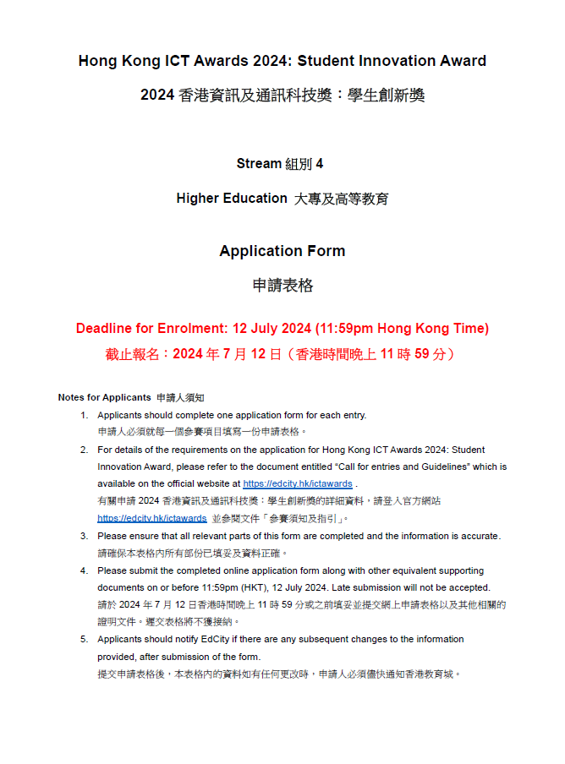
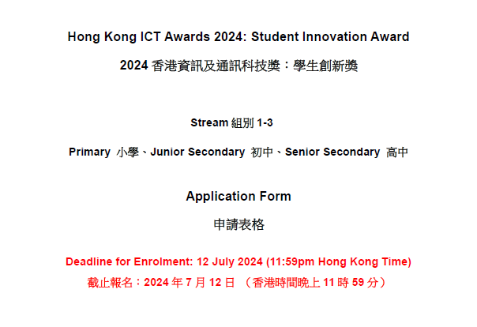
申請表格
學生創新獎4月22日開始接受報名
根據政府數字政策辦公室要求， 所有參加隊伍需遞交申請表格
申請表格分為兩張， 根據組別填寫指定表格
組別 Stream 1-3 : 小學、初中及高中（須經學校老師統一報名）
組別 Stream 4 : 大專及高等教育組
所有申請需經教育城網站遞交表格及上載參賽項目

Slide 13
申請及遞交項目表格（範本）
第一部份 | ： | 參賽項目組別
第二部份 | ： | 參賽單位資料
第三部份 | ： | 參賽項目簡介
第四部份 | ： | 聲明 (學生創新獎的中／小學組可由學校代為作出統一聲明 )
第五部份 | ： | 收集個人資料聲明
第六部份 | ： | 遞交項目

Slide 14
申請及遞交項目表格（範本）
第二部份 : 參賽單位資料
組別1至3要經學校老師報名

Slide 15
申請及遞交項目表格（範本）
第三部分：參賽項目簡介
請提供參賽項目中有關資訊及通訊科技元素的英文及中文簡介。
English introduction (Around 100 - 200 words)
中文簡介(大約 150 - 250 字)
請根據以下的評審準則，以英文或中文簡述參賽項目的特徵及性能
Innovation and creativity in ICT 資訊及通訊科技的創新及創意
Functionality 功能
Market Potential/Performance, Internal User Buy-in or Public Acceptance 市場潛力/表現，內部使用者或公眾接受程度
Benefits and Impact 裨益及影響
Quality 質量

Slide 16
申請及遞交項目表格（範本）
第四部分：聲明 (學生創新獎的中／小學組可由學校代為作出統一聲明 )
參賽項目只申請參加「2025 香港資訊及通訊科技獎：學生創新獎」
此 2025 香港資訊及通訊科技獎的參賽項目曾經在過去「香港資訊及通訊科技獎」中得獎，並在以下表格中列出得獎資料
需列明 2025香港資訊及通訊科技獎參賽項目改變及新元素之簡介
申報人工智能生成的內容（如有）
申報專利資料（如有）
申報設計概念與内容皆爲原創/知識產權
申報參賽項目在世界任何地方均沒有任何法律申索及／或訴訟
申報眾籌平台募集資金（如有）

Slide 17
申請及遞交項目表格（範本）
第四部分：聲明 (學生創新獎的中／小學組可由學校代為作出統一聲明 )
組別1至3
組別4

Slide 18
申請及遞交項目表格（範本）
第四部分：聲明
組別4
提交證明文件

Slide 19
申請及遞交項目表格（範本）
第四部分：聲明
選擇評審（如若入圍，亦包括最終評審）語言介紹參賽項目及回答問題
English 英語/Cantonese 廣東話/Putonghua 普通話
確認如獲得「20245香港資訊及通訊科技獎」的獎項將會參與「香港資訊及通訊科技獎」的宣傳活動或其他由政府資訊科技總監辦公室舉辦的宣傳活動
申請表格內所提供的資料及細節均準確無誤及為事實之全部。如有不符，參賽項目將被取消資格

Slide 20
申請及遞交項目表格（範本）
第四部分：聲明

Slide 21
申請及遞交項目表格（範本）
第五部分：收集個人資料聲明
參賽者所提供的一切個人資料，只供作以下用途：
登記參賽項目及核實參賽者的參賽資格；
與參賽者通訊；
公布比賽結果及頒發獎項；
在出版、刊印、宣傳及展覽參賽作品事宜上辨認參賽者；
與比賽有關的其他用途。
個人資料移轉聲明

Slide 22
活動日程 (待定)
註：*活動由政府數字政策辦公室舉辦
日期 |  | 項目
4月 | 22 | 開始接受報名
7月 | 14 | 截止遞交參賽作品
 | 21 | 參加者簡介會*
 | 17 – 25 | 初賽
 | 29 | 公佈入圍名單
8月 | 5 – 9 | 入圍評審 (實體面試)
 | 14 | 公佈入圍名單
 | 22 (待定) | 決賽評審 (實體面試)
10月 | 16 | 最終評審*
11月 | 21 | 頒獎典禮

Slide 23
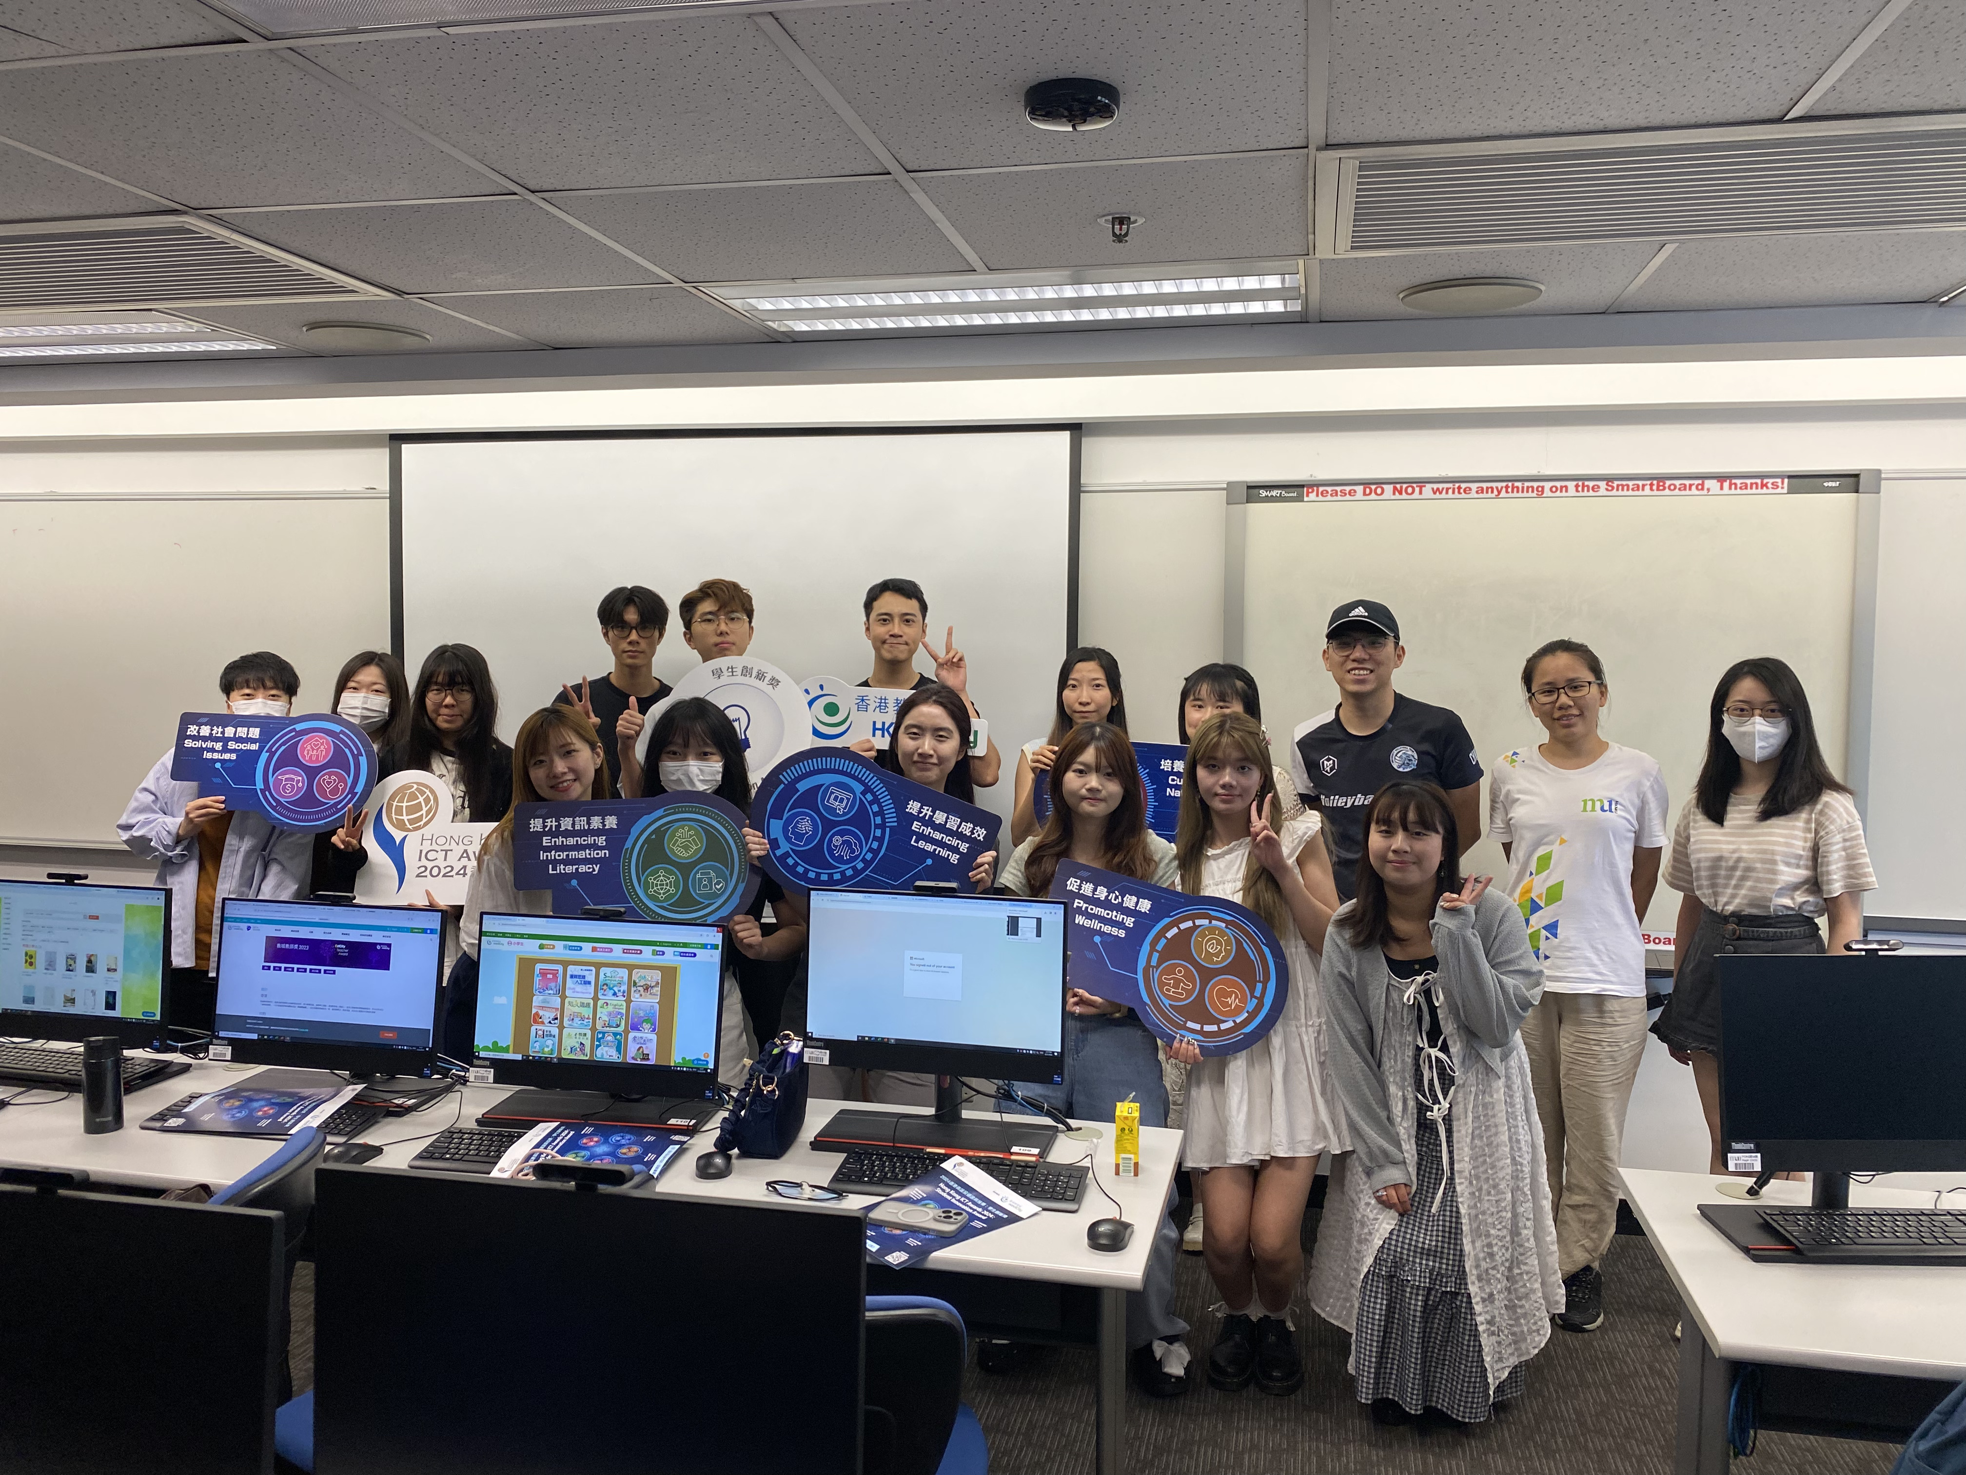
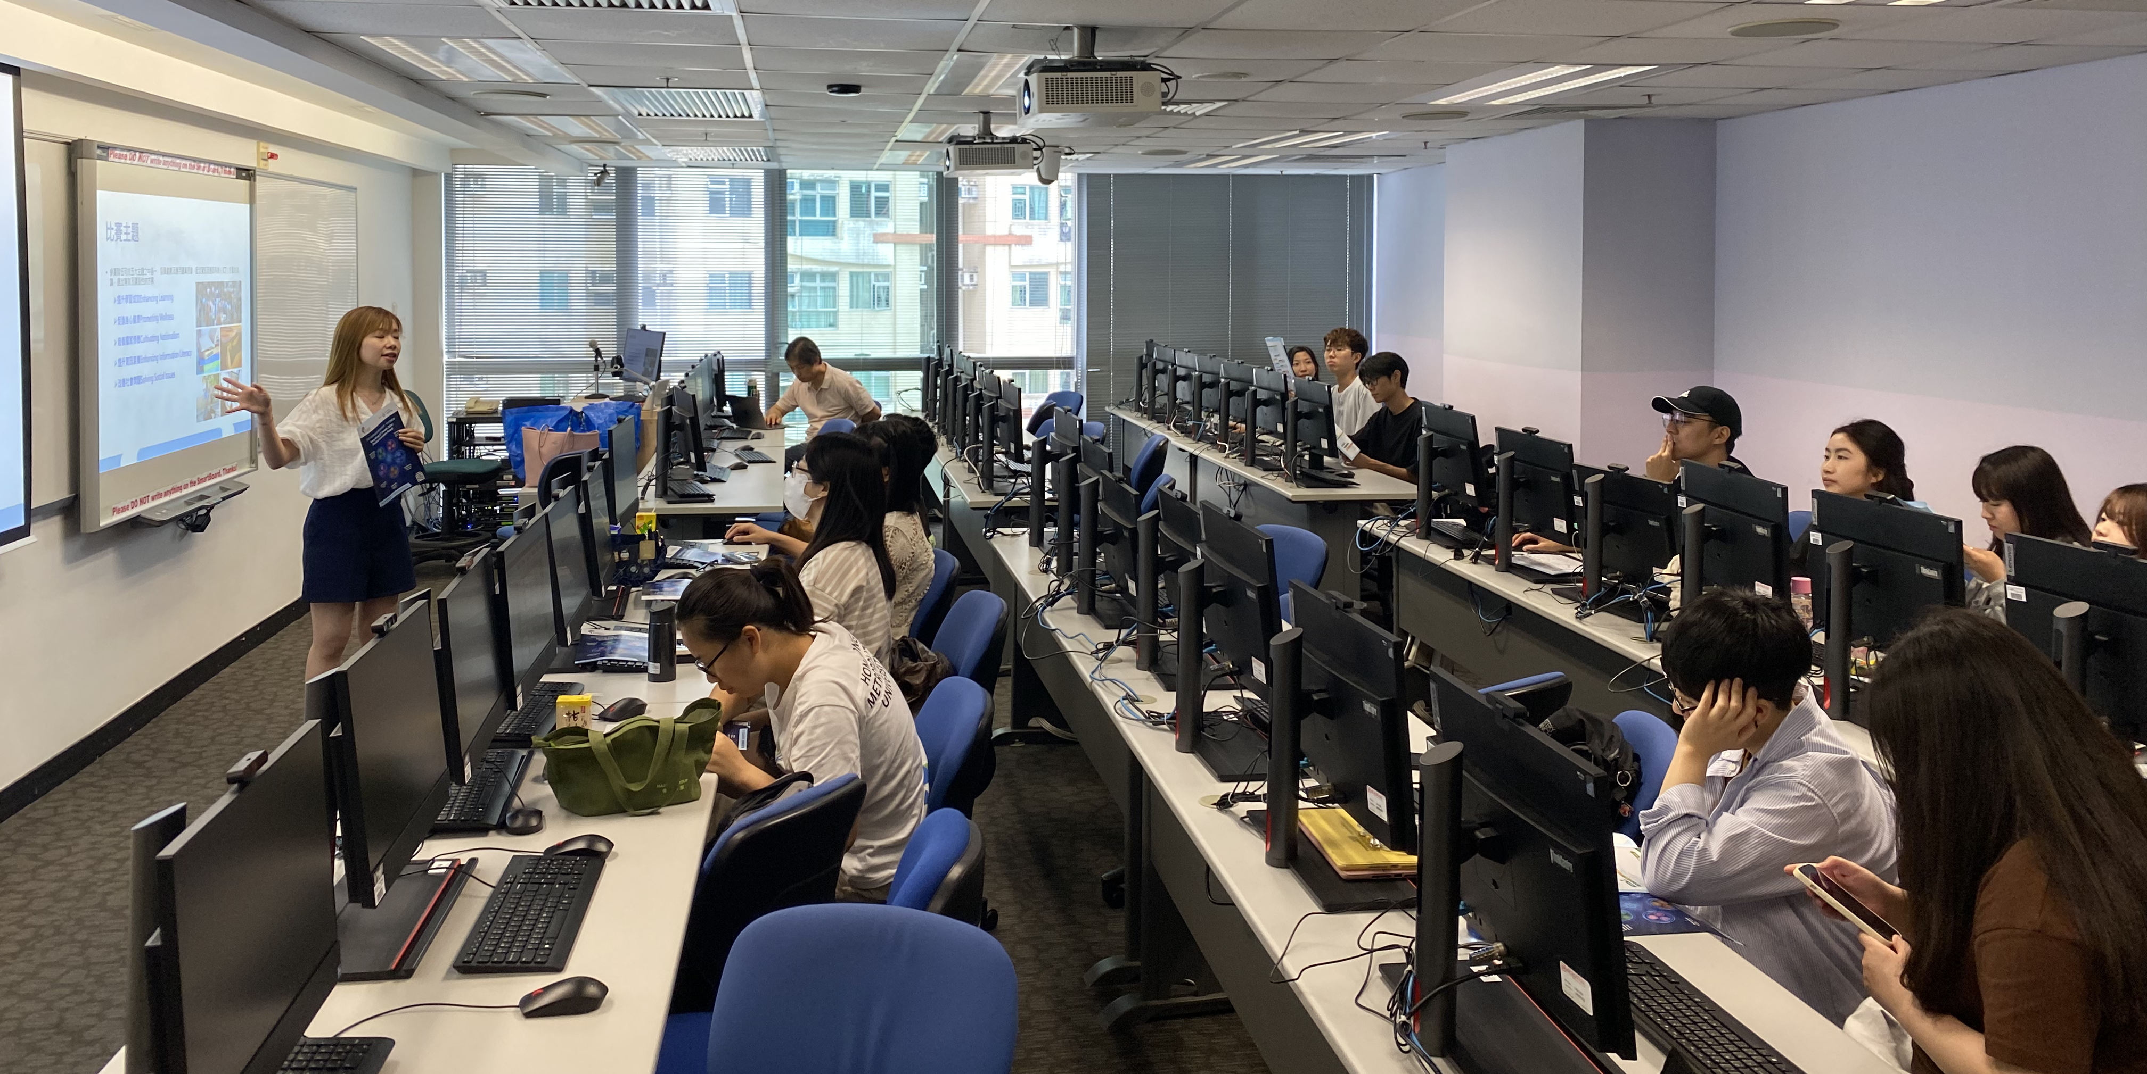
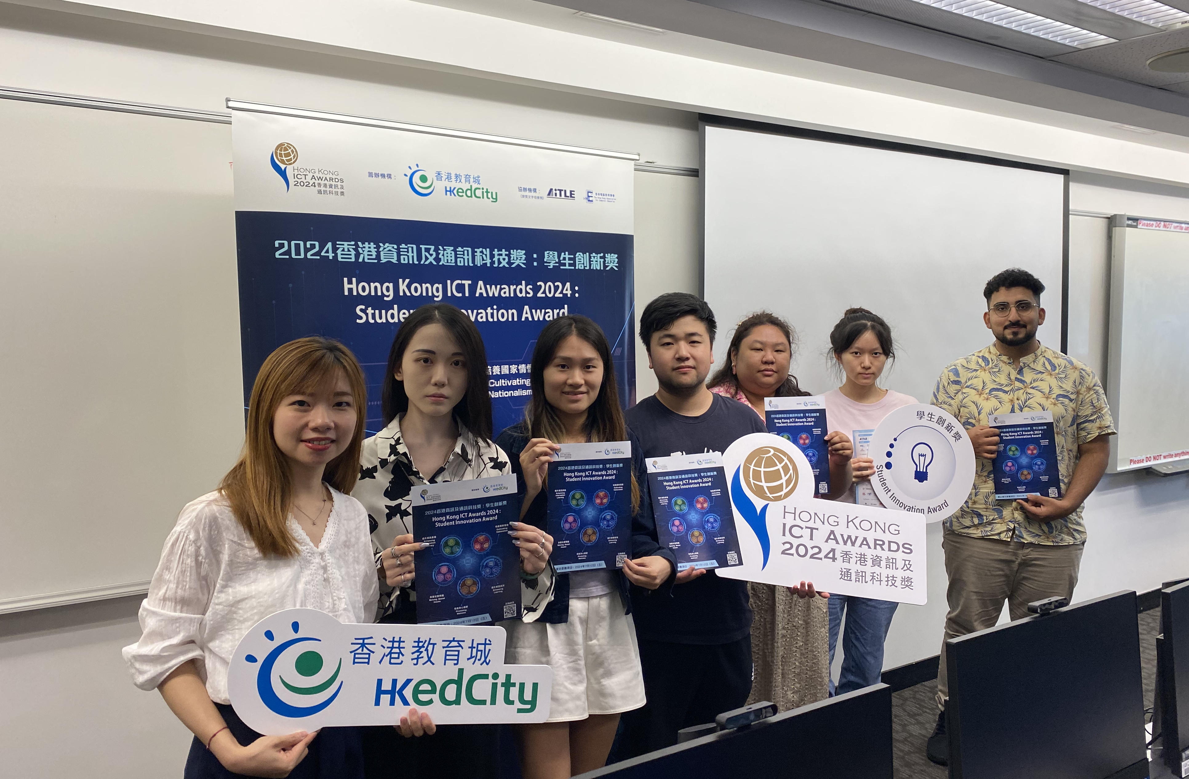
未來活動
比賽簡介會(網上)
3月25日（二）下午5時至5時45分 4月 9 日（三）下午5時至5時45分 4月15日（二）下午5時至5時45分 4月30日（三）下午5時至5時45分 5月 7 日（三）下午3時至3時45分 5月16日（五）下午5時至5時45分 5月29日（四）下午5時至5時45分 6月 3 日（二）下午3時至3時45分 6月19日（四）下午5時至5時45分

Slide 24
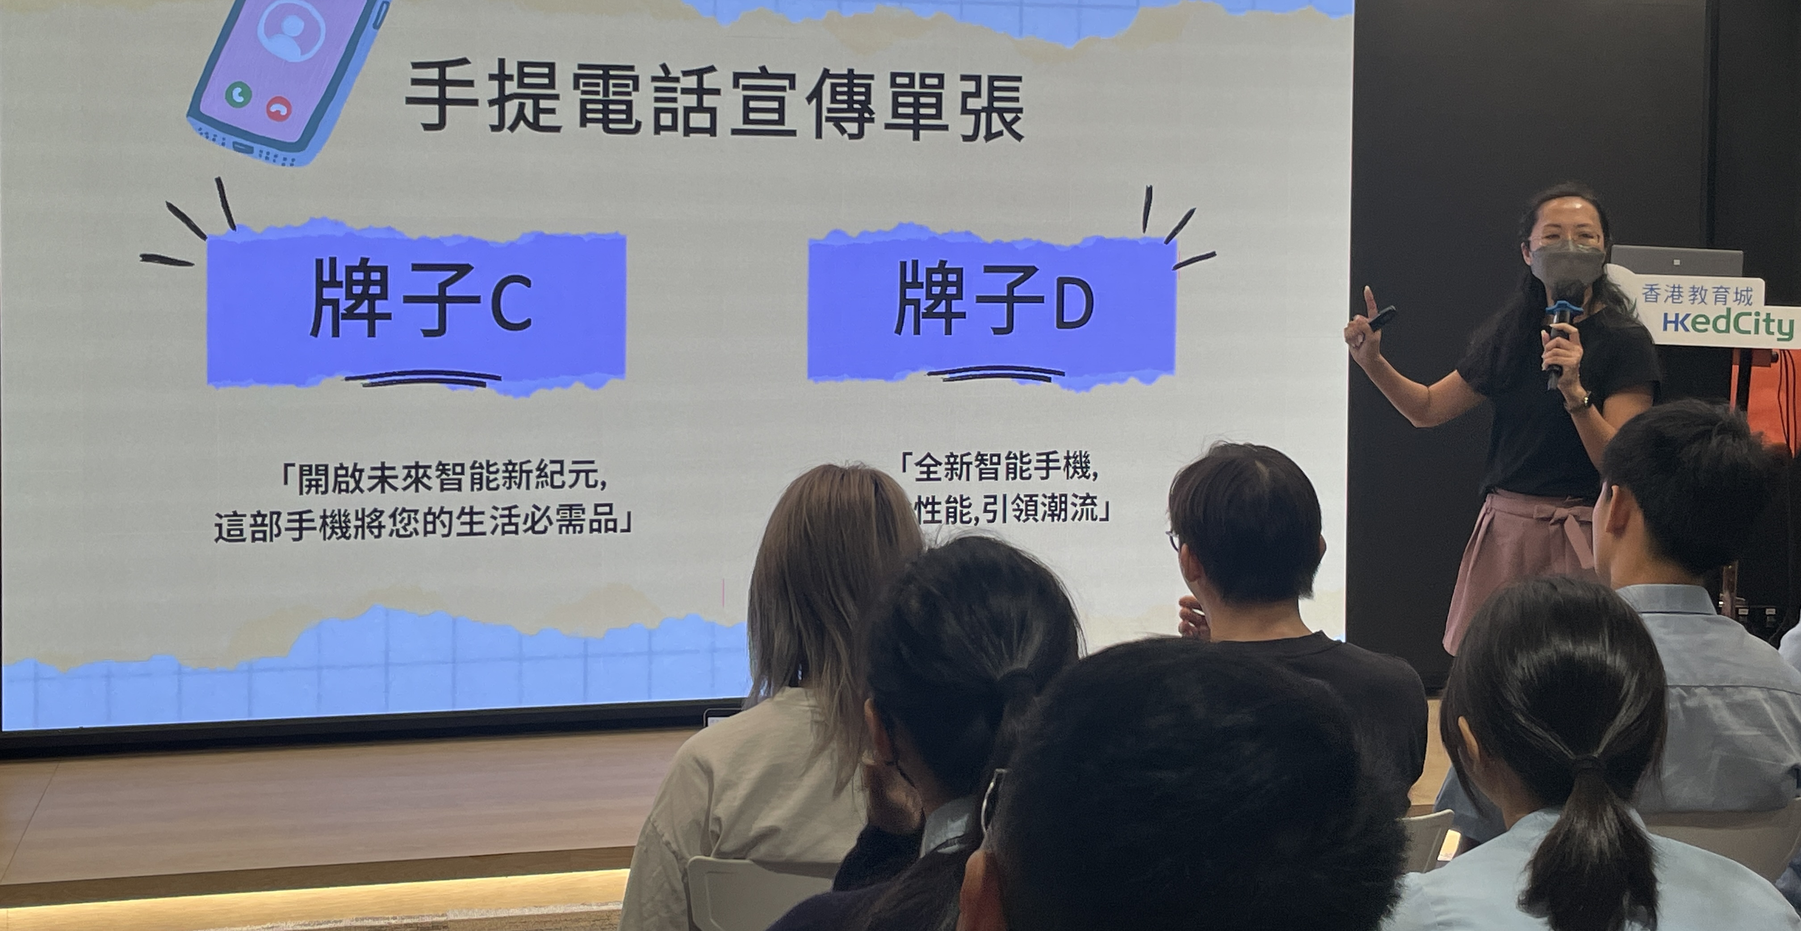
主題培訓工作坊(暫定)
訂閱活動資訊
5月 6 日（二）
5月23日（五）
6月28日（六）

Slide 25
活動問卷
活動問卷
請掃描此二維碼（QR Code），
並完成活動問卷
以便職員作紀錄之用。
香港教育城網站: EdCity.hk

Slide 26
聯絡資料
教育主任 黃小姐 Faye WONG Faye.wong@hkecl.net 電話: 2624 1082 教育主任 余小姐 Hayley Yu Hayley.yu@hkecl.net 電話: 2624 1071 | 香港教育城 (EdCity) 地址: 香港新界沙田沙角邨 網頁: EdCity.hk 傳真：2624 1088
https://www.edcity.hk/ictawards
ictawards@hkecl.net

